Slide 1
Rancangan Aplikasi Sistem Informasi Pelayanan Klinik Kesehatan XYZ berbasis Android
Tim Capstone C22-114
ANGGOTA :
Firman Ferdiansyah (A327X0880)
R. Mahendra Agung Wicaksono (A246X0493)
Reina Lamya (A009Y0083)
Yuda Wahfiudin (A246X0499)

Slide 2
Latar Belakang
Klinik XYZ sebagai salah satu fasilitas pelayanan kesehatan pusat/daerah/perorangan merupakan bagian dari sumber kesehatan yang sangat diperlukan dalam mendukung penyelenggaraan upaya kesehatan. penyelenggaraan pelayanan kesehatan di Klinik mempunyai karakteristik yang sangat kompleks sehingga perlu diterapkan sistem informasi yang baik. Setiap Klinik wajib melaksanakan Sistem Informasi Manajemen Klinik, agar dapat melakukan suatu proses pengumpulan, pengolahan, dan penyajian data Klinik yang terintegrasi.

Slide 3
Tujuan Pembuatan Aplikasi
Meningkatkan kualitas dan mutu pelayanan Kesehatan Klinik XYZ.
Mengembangkan sistem yang lebih baik dari sistem informasi yang sudah ada.
Memberikan informasi up to date terhadap pasien
Menjadi referensi bagi peneliti berikutnya di bidang pengembangan sistem informasi manajemen antrian Klinik XYZ.

Slide 4
Manfaat Pembuatan Aplikasi
Meningkatkan daya minat pasien untuk berkunjung kembali dengan pemanfaatan aplikasi informasi pelayanan kesehatan berbasis Mobile
Dapat menurunkan waktu tunggu pasien dalam pendaftaran rawat jalan.
Memberikan kemudahan bagi pasien untuk melakukan pendaftaran pada Klinik tanpa harus datang lebih awal atau dini hari untuk mendapatkan informasi dan pelayanan kesehatan di Klinik XYZ.

Slide 5
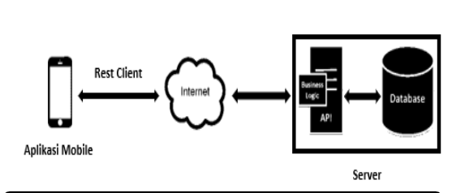
Arsitektur Sistem
Aplikasi client (android) yang di bangun pada penelitian ini terintegrasi oleh Application Programming Interface yang menggunakan metode REST. Dapat dilihat pada gambar merupakan skema pengambilan data menggunakan REST API. Data jasa yang sudah dipesan oleh pengguna nantinya akan digabungkan dan dikirim dalam bentuk json. Kemudian data tersebut akan dikirim ke server API. Server API akan melakukan proses permintaan ke database.

Slide 6
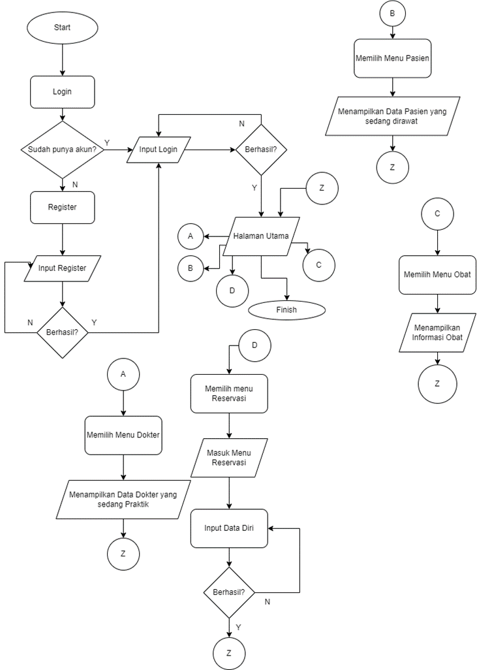
Perancangan Sistem

Slide 7
Perancangan Sistem
Dalam Use Case Flowchart di bawah ini memiliki scenario:
Aktor/Pasien melakukan asosiasi login, Ketika login berhasil pasien dapat langsung ke halaman utama, tetapi jika login gagal pasien kembali ke halaman login untuk melakukan login ulang.
Aktor/Pasien terhubung halaman utama setelah proses login terpenuhi
Dari halaman utama aktor dapat mengakses jadwal dokter untuk informasi jadwal dokter dan informasi ketersediaan stok obat-obatan
Dari halaman utama pasien juga dapat melakukan reservasi untuk input data diri pasien.

Slide 8
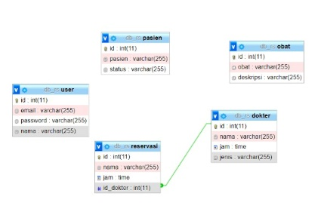
Relasi Tabel

Slide 9
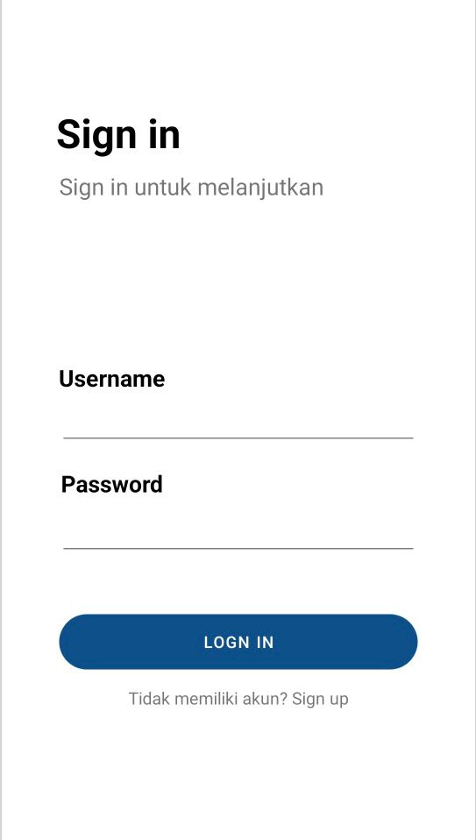
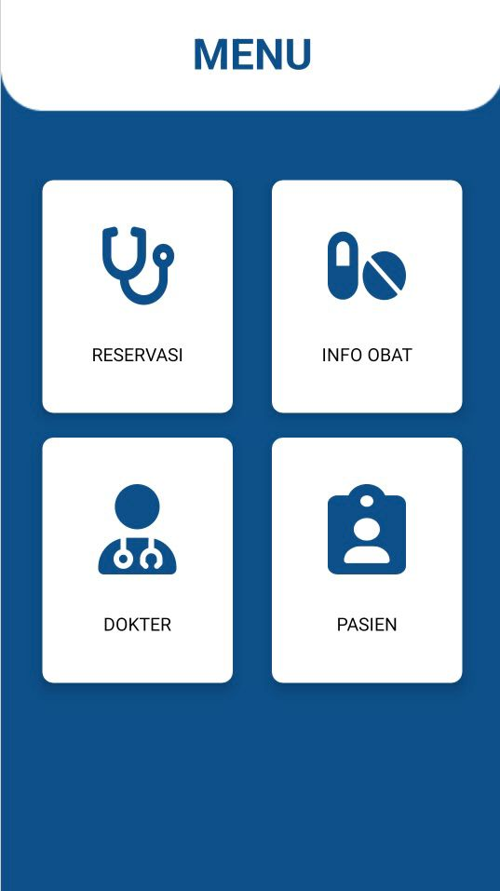
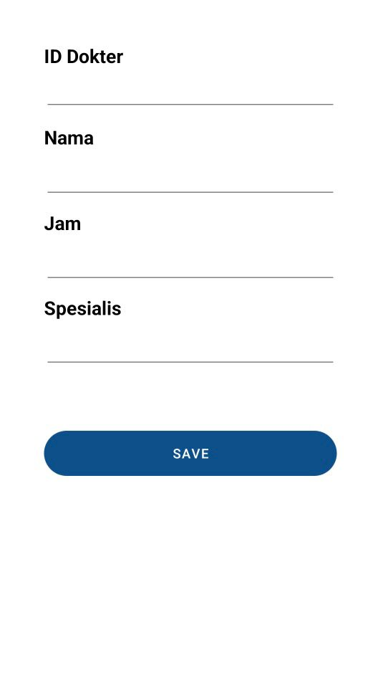
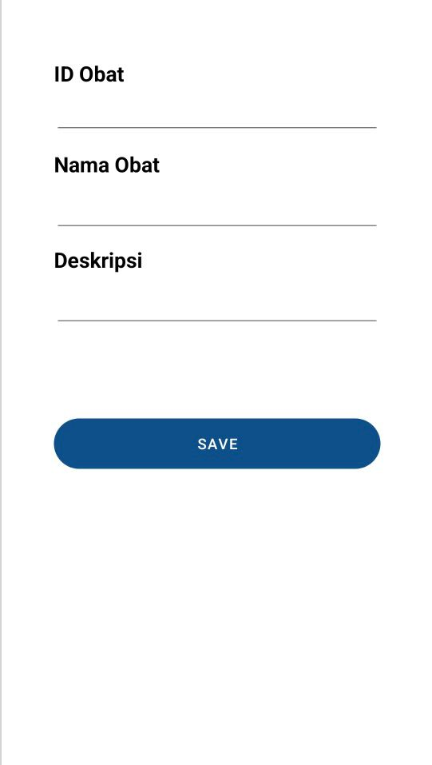
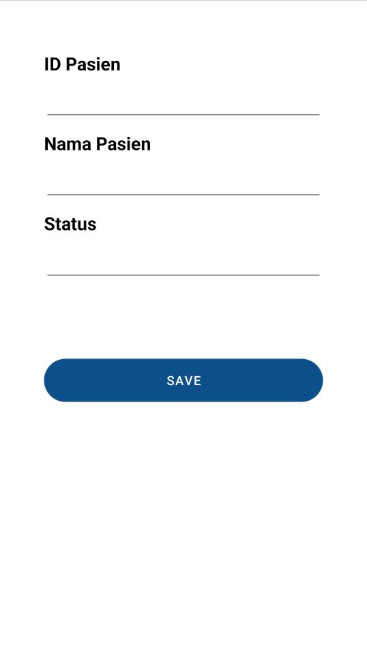
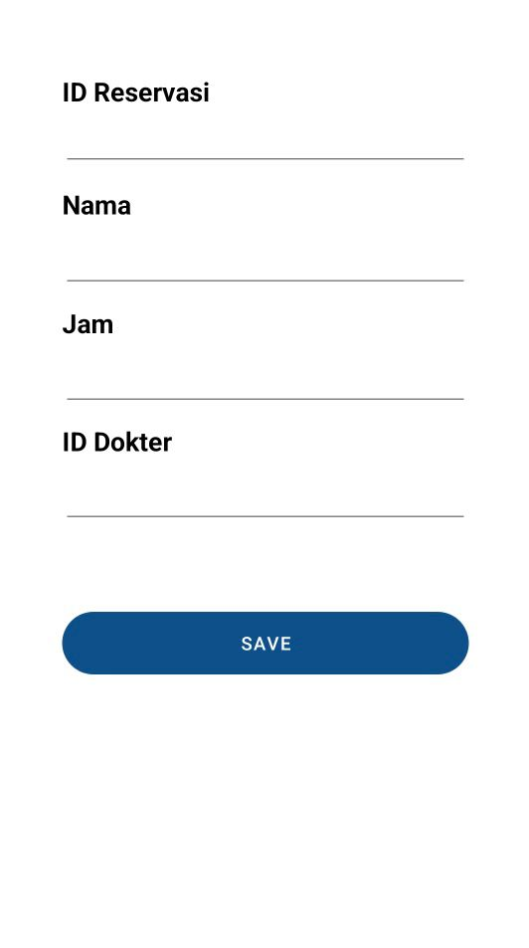
Desain Interface

Slide 10
Demo Aplikasi

Slide 11
Terima Kasih

